Slide 1
Nukleotid anyagcsere
Bio- és vegyészmérnököknek
2015

Slide 4
A nukleotidok szerepe
Energiatárolás (pl. ATP)
Reguláció (pl. cAMP)
Koenzimek, prosztetikus csoportok
(pl. NAD, NADP, FAD, FMN, CoA)
Anyagcsere-intermedierek (pl. UDP-glukóz)
Nukleinsav-építőelemek

Slide 5
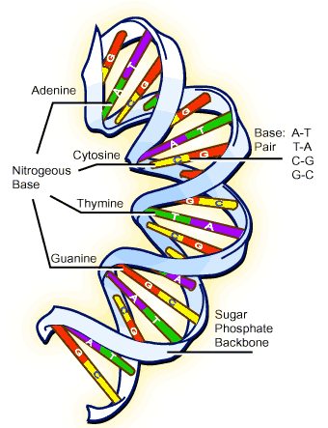
A dezoxiribonukleinsav (DNS)
Feladata:Információ tárolása,
örökítése
Két szálú hélix
Antiparalel lefutású
Dezoxiribóz
A, C, T, G

Slide 6
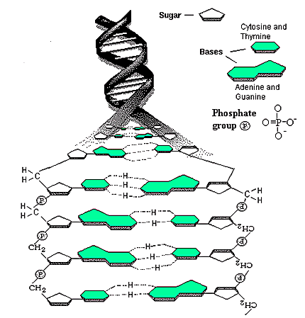
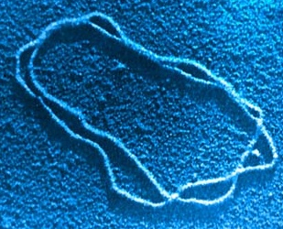

Slide 7
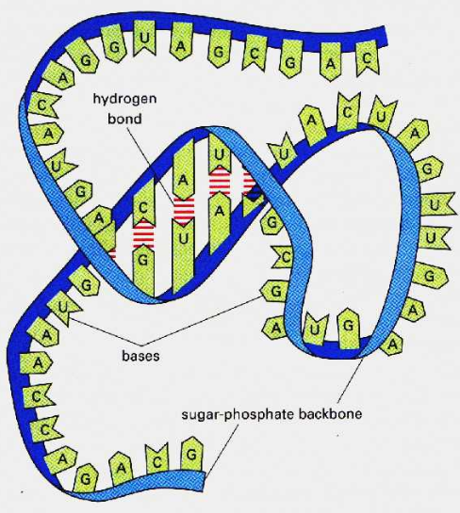
Ribonukleinsav (RNS)
Feladata:
Információ olvasása,
másolása
(tárolás, örökítés,
egyéb funkciók)
1 szálú
Ribóz
A, C, U, G

Slide 8
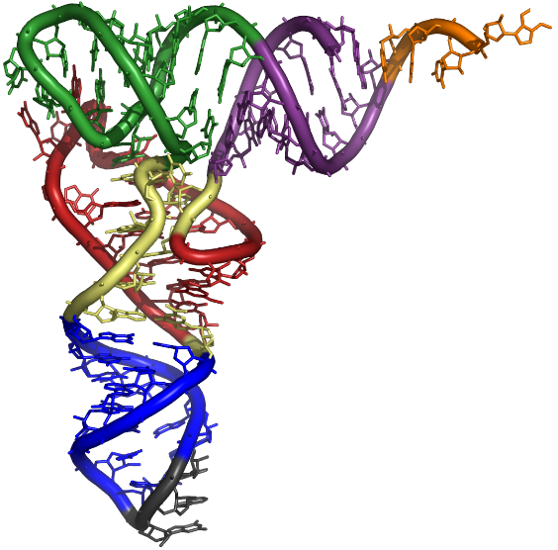
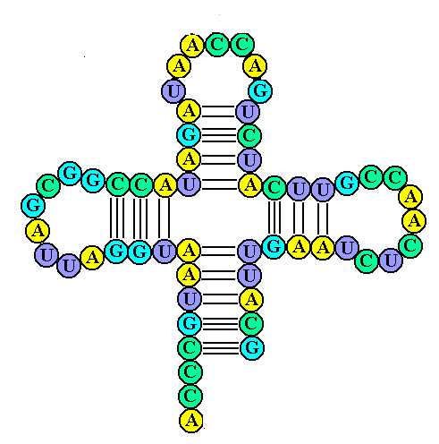

Slide 9
A nukleinsavak eredete
1. Táplálékból (általában nem elég)
Nukleázok:
Ribonukleázok, dezoxiribonukleázok
Exogén és endogén nukleázok
Exonukleázok és endonukleázok
2. Bioszintézis
Pirimidin és purinbázisok, ribóz
3. Mentő reakciók
Egymásba való átalakulás lehetősége

Slide 10
A purinváz-atomok eredete

Slide 11
Purinok szintézise
foszforibozil-pirofoszfát-
szintetáz
ribóz-5-P
ATP
AMP
PRPP
Gly
CO₂
Asp
Gln, H₂O
PRPP-
amido-
transzferáz
formil-THF
2
Glu, PP_{i}
2
5
6
3
1
7
2
4
Gln
formil-THF
IMP
foszforibozil-amin

Slide 12
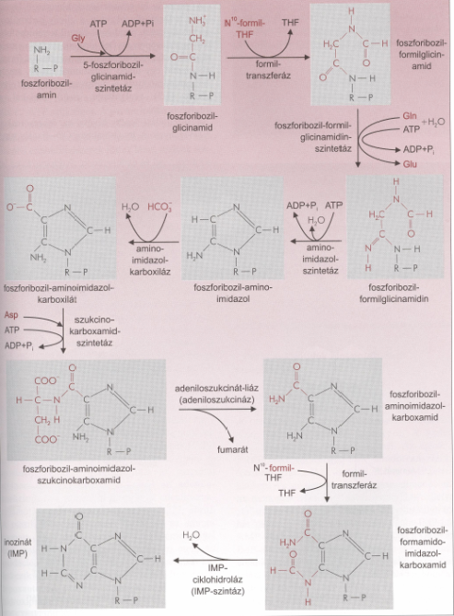
Purinok
szintézise
Eukariótákban
enzimkomplexek:
foszforibozil-amino-
imidazol szintetáz:
1., 2. és 4. reakció
foszforibozil-amino-
imidazol-szukcino-
karboxamid-szintetáz:
5. és 6. reakció
IMP-szintetáz:
8. és 9. reakció

Slide 13
IMP
Purin
nukleotidok
szintézise
aszpartát
+ GDP
NAD⁺ + H₂0
GTP+P_{i}
adenilo-
szukcinát-
szintáz
IMP-
dehidrogenáz
NADH
adeniloszukcinát
XMP
adenilo-
szukcinát-
liáz
glutamin, ATP, H₂O
GMP-szintáz
glutamát, AMP+PP_{i}
fumarát
AMP
GMP

Slide 14
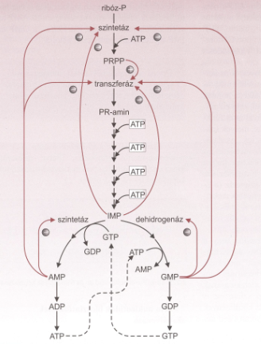
A purinok
szintézisének
szabályozása

Slide 15
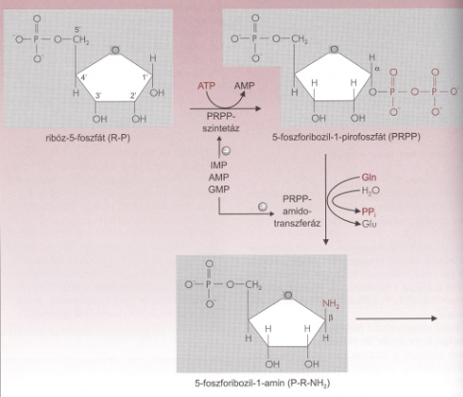
Purin nukleotidok szintézisének
szabályozása

Slide 16
Purin nukleo-
tidok lebomlása
GMP
AMP
H₂O
nukleotidáz
H₂O
nukleotidáz
P_{i}
P_{i}
guanozin
adenozin
P_{i}
purin-nukleozid-
foszforiláz
H₂O
dezamináz
ribóz-1-P
NH₄⁺
guanin
inozin
H₂O
dezamináz
P_{i}
purin-nukleozid-
foszforiláz
NH₄⁺
ribóz-1-P
O₂
H₂O₂
H₂O
xantin
xantin-oxidáz
hipoxantin

Slide 17
Purin nukleo-
zidok lebomlása
xantin
O₂
H₂O
H₂O₂
xantin-oxidáz
urát (laktám-forma)
urát (laktim-forma)
urát (deprotonált-forma)

Slide 18
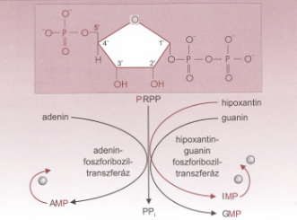
Mentő utak
szabad
bázisok
szabad
bázisok

Slide 19
Mentő utak
Purin
nukleozidok:
Adenozin
Guanozin
AMP
GMP
nukleozid kinázok
ATP
ADP + Pi

Slide 20
Trifoszfátok szintézise
nukleozid-
monofoszfát-
kináz
nukleozid-
difoszfát-
kináz
GMP
GDP
GTP
ATP
ADP
ATP
ADP

Slide 21
Mentő utak
AMP
dAMP
IMP
GMP
dGMP
ADP+P_{i}
ADP+P_{i}
PP_{i}
PP_{i}
purin-
nukleozid-
kinázok
APRT
HGPRT
PRPP
PRPP
ATP
ATP
adenin
hipoxantin
guanin
purin nukleozidok

Slide 22
Pirimidin nukleotid szintézis
citoplazmában

Slide 23
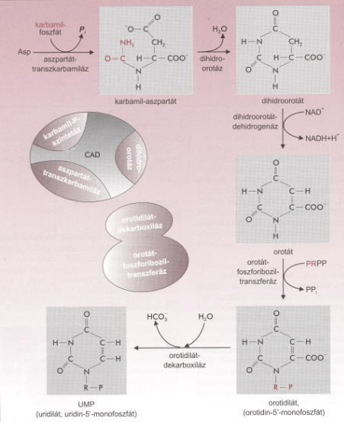
A pirimidin
nukleotidok
szintézise
Eukarióta
enzimkomplexek
-

Slide 24
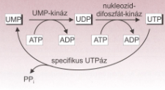
AZ UMP foszforilációja
UMP
UDP
UTP
CTP
dUDP
dUMP
dTMP
dTTP

Slide 25
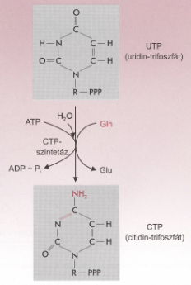
A CTP
keletkezése

Slide 26
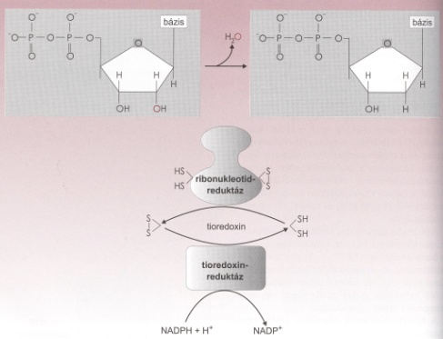
Dezoxiribonukleotidok keletkezése
Ribonukleotid-
reduktáz:
Csak osztódni
képes sejtekben
Eukariota:
glutation-reduktáz

Slide 27
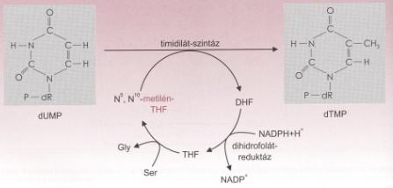
A dezoxi-timidilát szintézise

Slide 28
dTTP keletkezése

Slide 29
karbamil-
foszfát
P_{i}
NAD⁺
NADH
H₂0
Asp
aszpartát-
transzkar-
bamiláz
dihidro-orotáz
dihidro-
orotát-
dehidrogenáz
karbamil-aszpartát
dihidro-orotát
orotát
PRPP
orotát-
foszforibozil-
transzferáz
ADP
ATP
ADP
ATP
UTP
UDP
UMP
ATP
Gln
H₂O
nukleozid-
difoszfát-
kináz
UMP-kináz
PP_{i}
NADPH
CTP-
szintáz
ribonukleotid-
reduktáz
HCO₃⁻
H₂0
ADP+P_{i}
Glu
H₂O
NADP⁺
orotidilát-dekarboxiláz
CTP
dUDP
H₂O
H₂O
metilén-
THF
P_{i}
P_{i}
DHF
orotidilát
CDP
dUMP
dTMP
timidilát-szintáz
ribonukleotid-reduktáz
dCDP
NADPH
NADP⁺

Slide 30
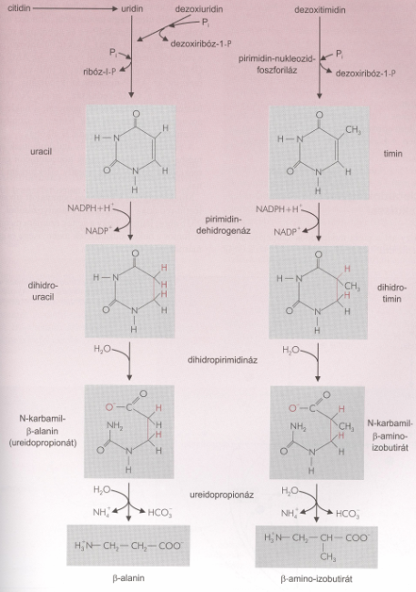
Pirimidin
nukleozidok
lebontása
metil-
malonil-KoA
ecetsav

Slide 31
Mentő utak
uracil + PRPP
UMP + PP_{i}
uracil-foszforibozil-transzferáz
Pirimidin nukleozid kinázok:

Slide 32
uracil-foszforibozil-transzferáz
H₂O
PP_{i}
PRPP
P_{i}
UMP, CMP
dTMP, dCMP
ADP
nukleotidázok
pirimidin-nukleotid-kinázok
ATP
citidin
uridin
dezaminázok
dezoxi-citidin
dezoxi-uridin
dezoxi-timidin
H₂O
NH₄⁺
P_{i}
pirimidin-
nukleozid-
foszforiláz
P_{i}
dezoxi-
ribóz-1-P
(dezoxi)
ribóz-1-P
uracil
timin

Slide 33
citidin
dTMP
dCMP
UMP
CMP
dezoxi-
citidin
P_{i}
nukleotidázok
H₂0
dezamináz
ATP
ADP
PP_{i}
pirimidin-nukleozid-kinázok
uracil-
foszforibozil-
transzferáz
NH₄⁺
P_{i}
uridin
dezoxi-uridin
(dezoxi)
ribóz-1-P
uracil
PRPP
HCO₃⁻
acetil-KoA
P_{i}
NADPH
NADP⁺
H₂0
H₂0
NH₄⁺
P_{i}
pirimidin-
nukleozid-
foszforiláz
pirimidin-
dehidrogenáz
dihidro-
pirimidináz
β-alanin
ureidopropionáz
dezoxi-
timidin
P_{i}
(dezoxi)
ribóz-1-P
NADPH
NADP⁺
H₂0
H₂0
HCO₃⁻
β-amino-izobutirát
timin
NH₄⁺
metil-malonil-KoA

Slide 34
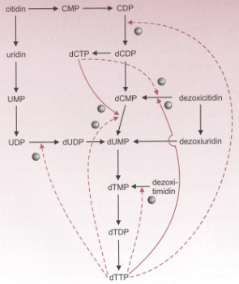
Pirimidin
nukleotidok
átalakulása
egymásba

